Slide 1
Vorlesungsbegleitende Aufgaben und Lösungen zum Thema Komplexe Zahlen
Autor: Prof. Andreas Zeiser HTW Berlin

Slide 2
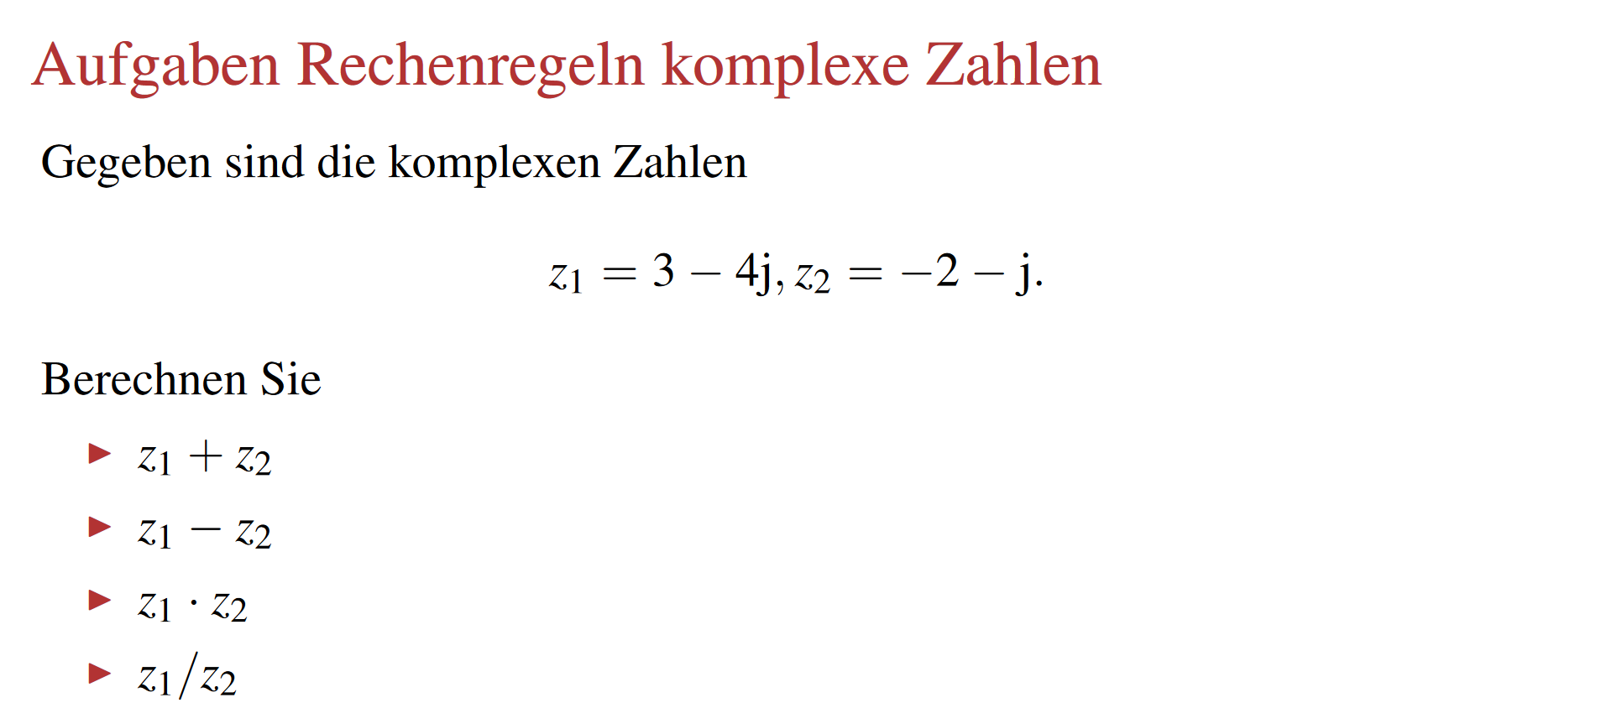

Slide 3
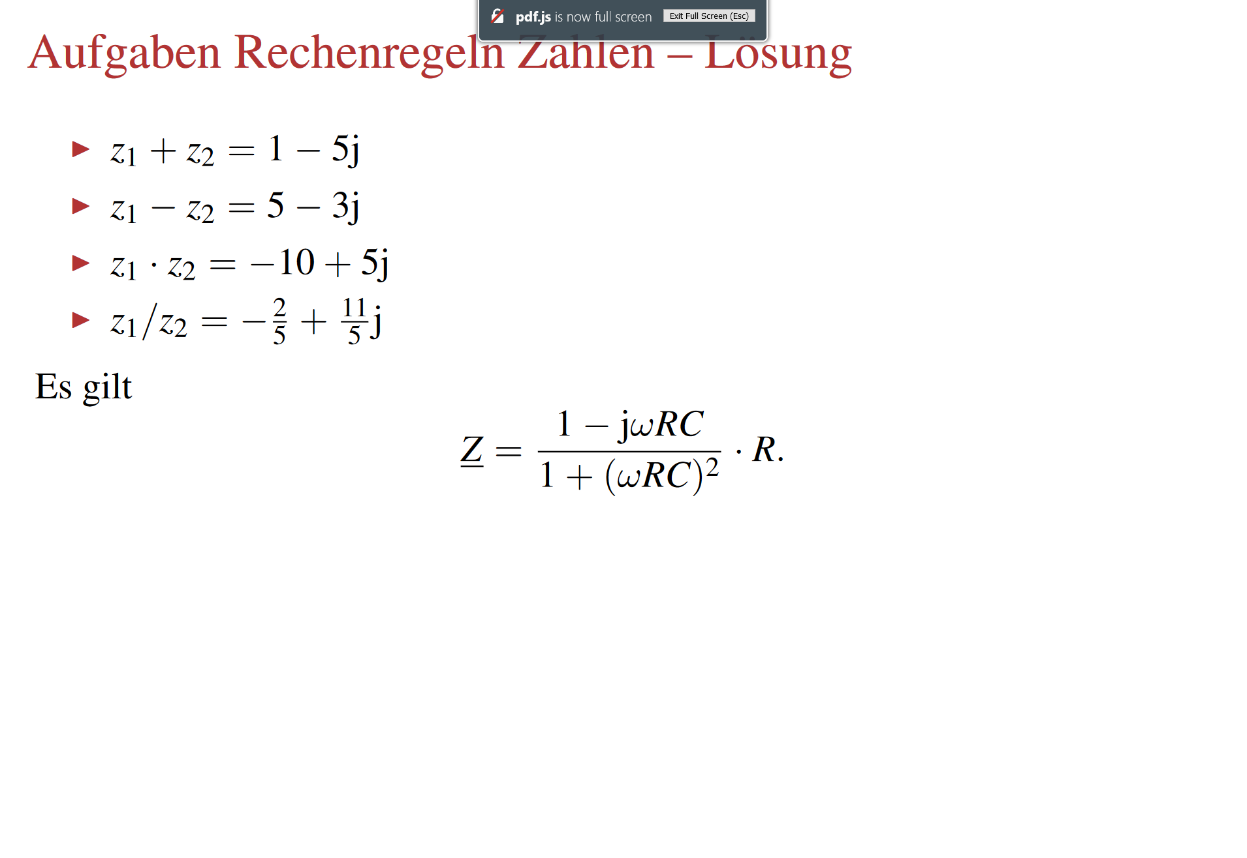

Slide 4
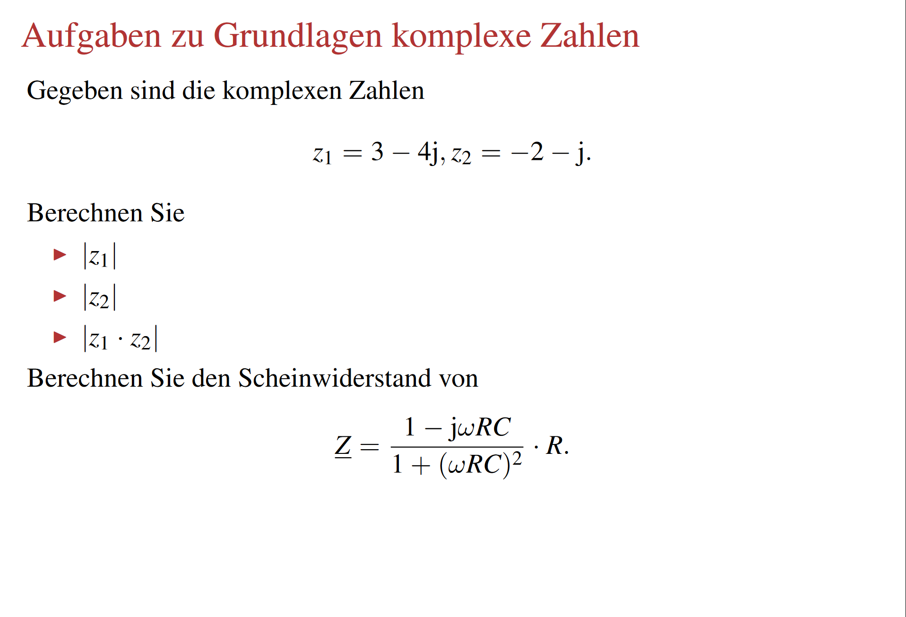

Slide 5
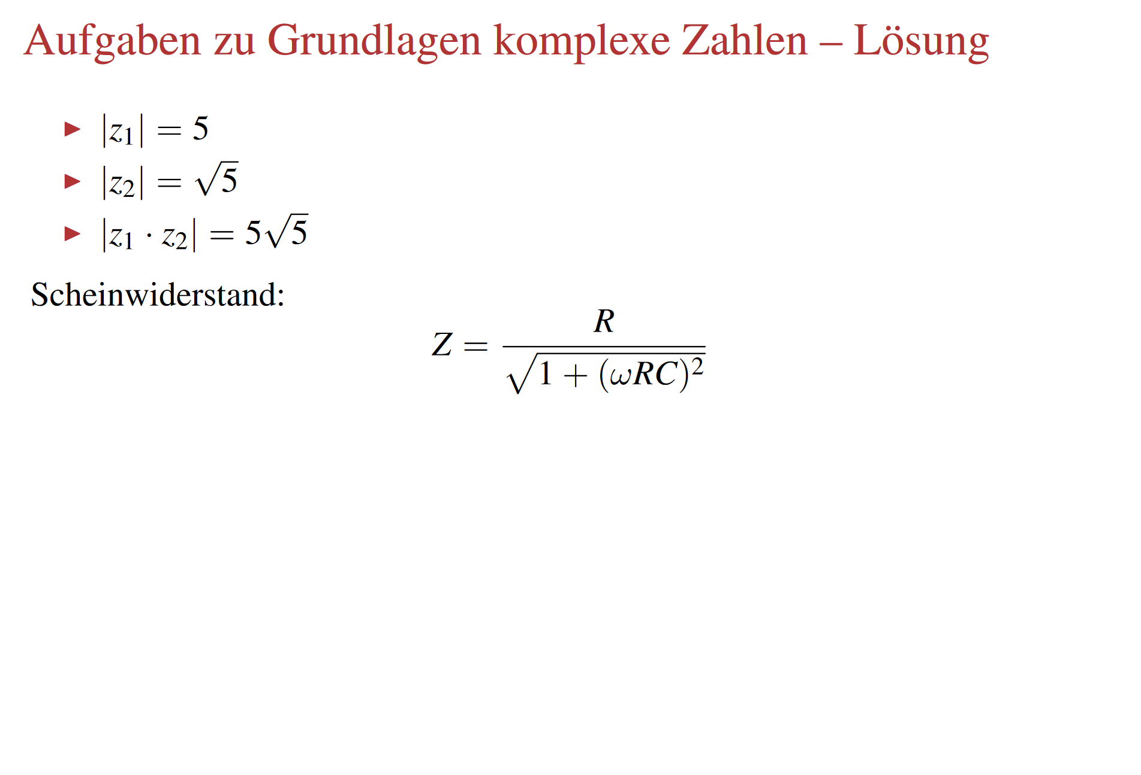

Slide 6
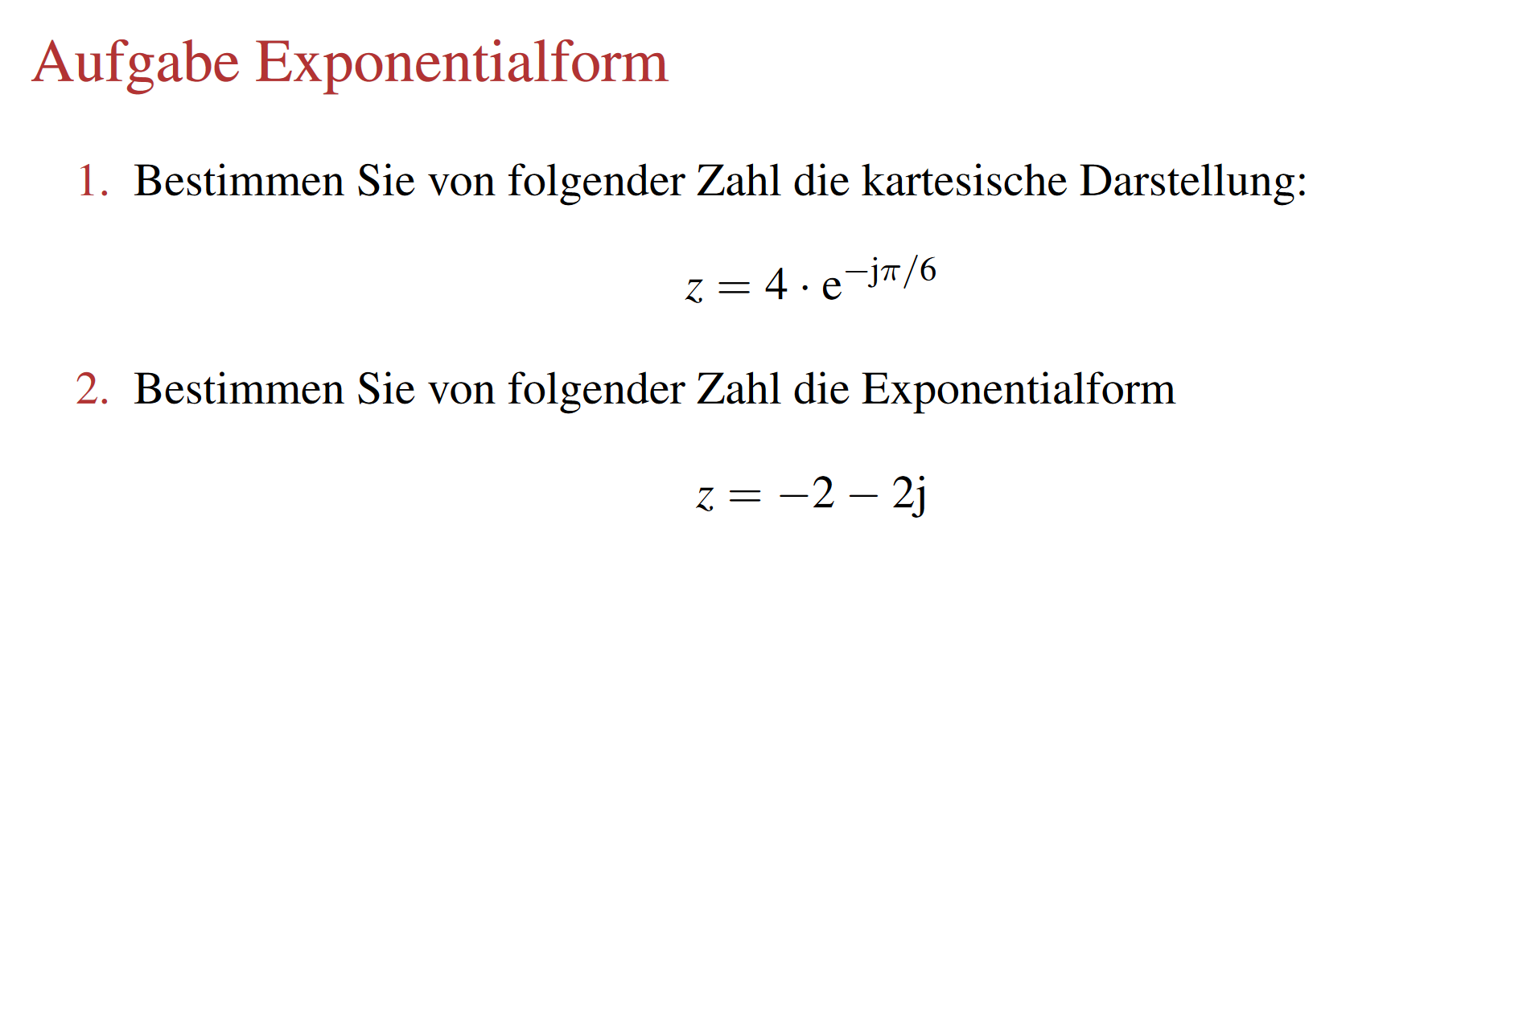

Aufgabe Darstellung von komplexen Zahlen
$$z=(4, −π/6)$$
Polarkoordinaten

Slide 7
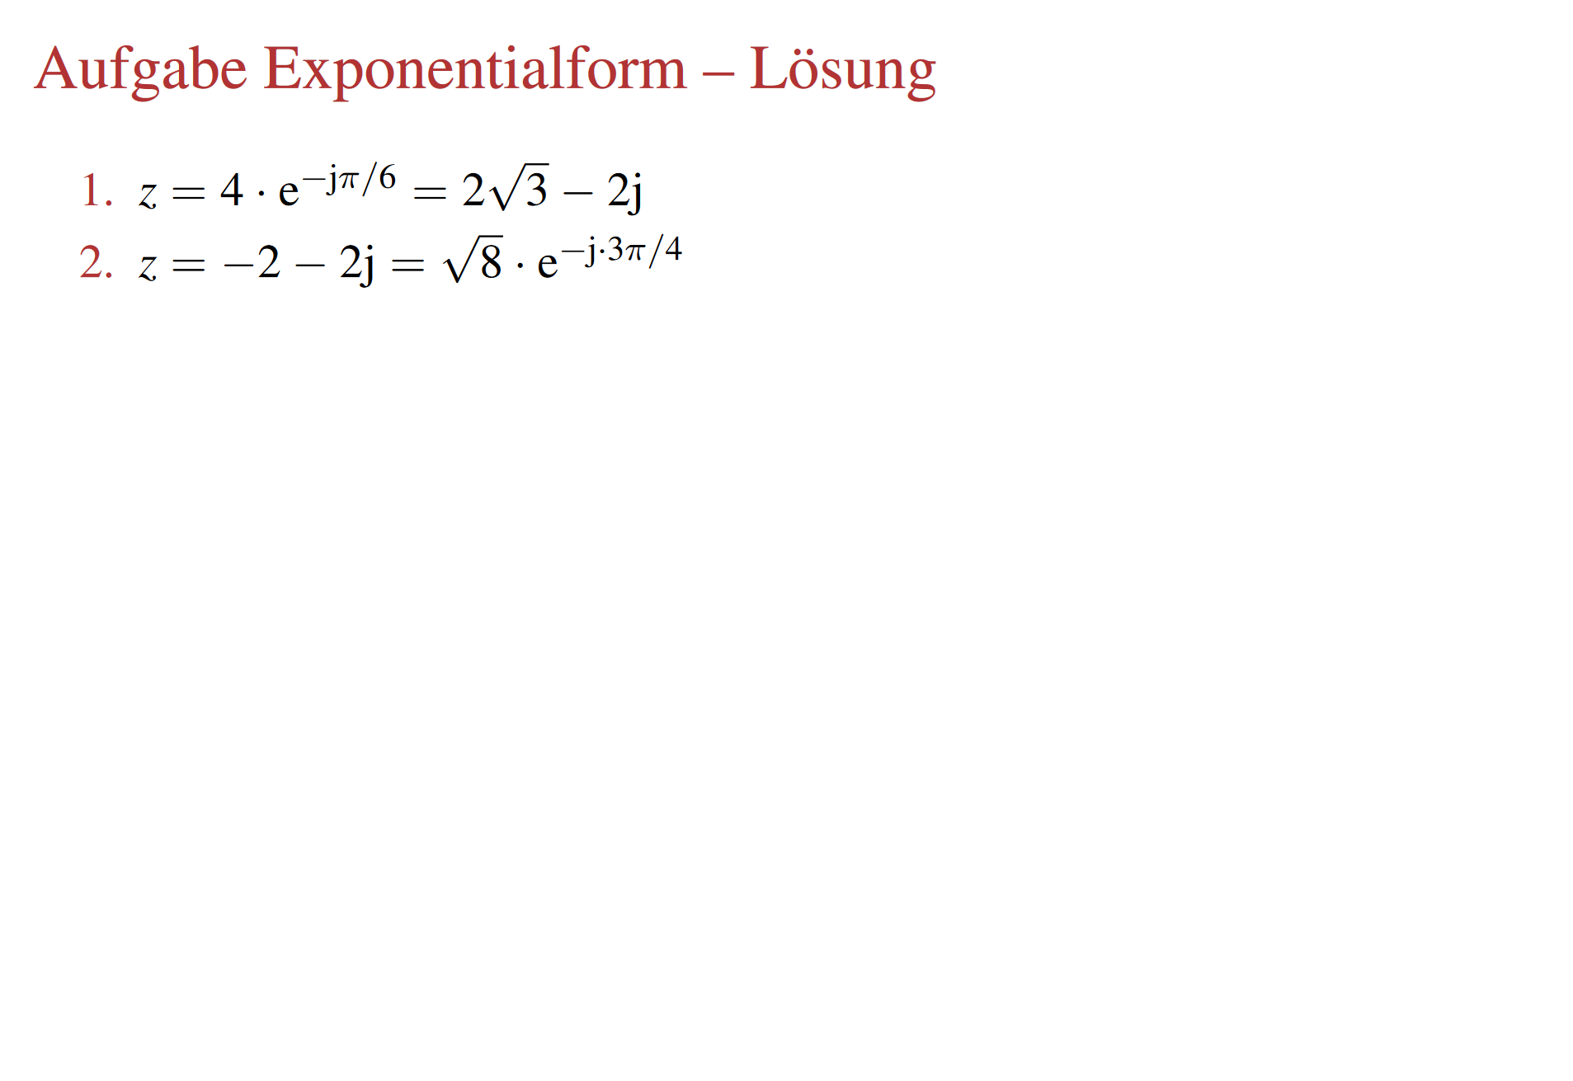


Aufgabe Darstellung von komplexen Zahlen - Lösung
$$z=(4, −π/6)$$
$$(\sqrt{8}, −3π/4)$$

Slide 8


Slide 9
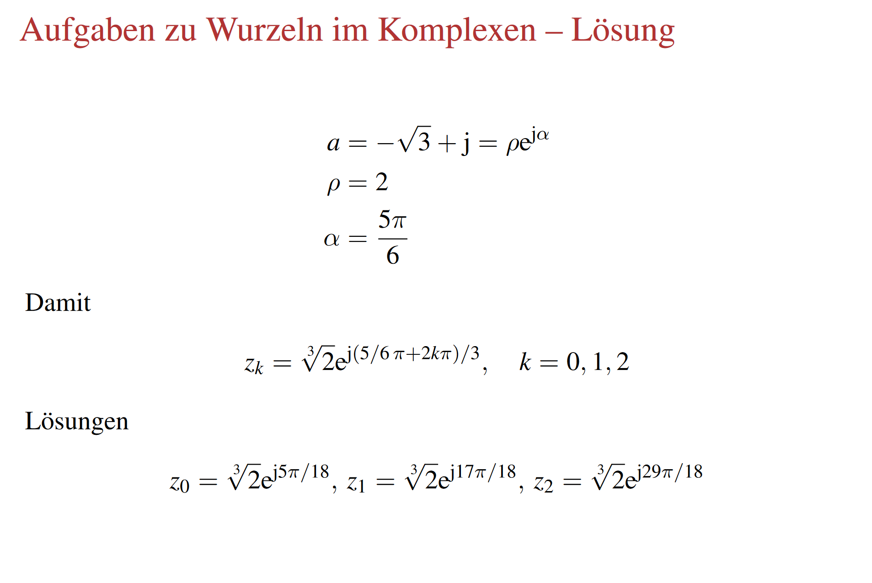

Slide 10
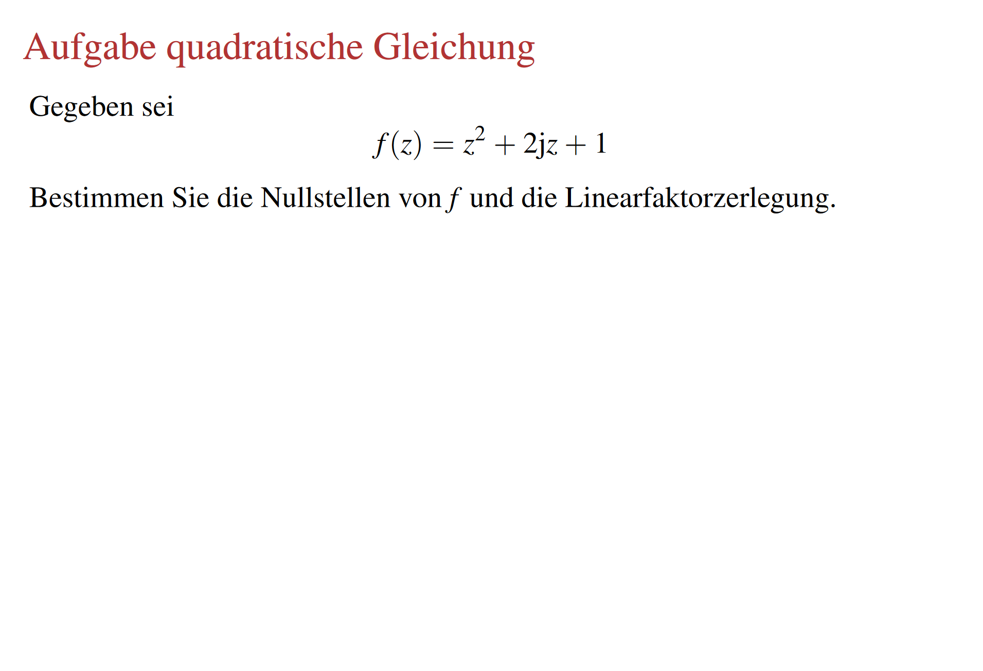

Slide 11
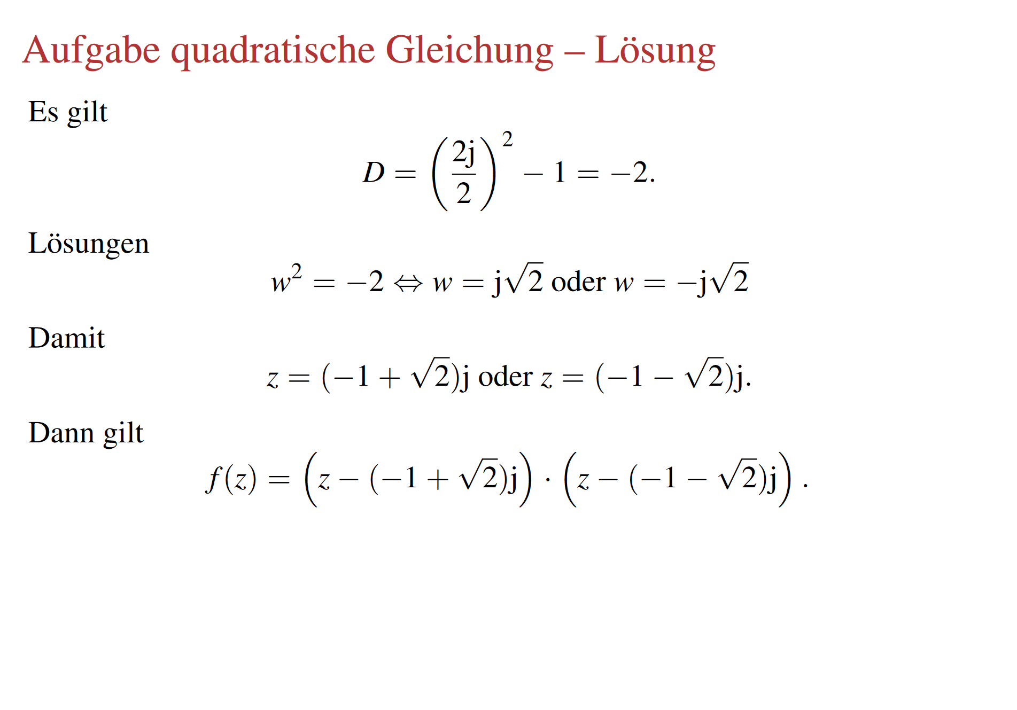

Slide 12
Polardarstellung
Polarkoordinaten

Slide 14
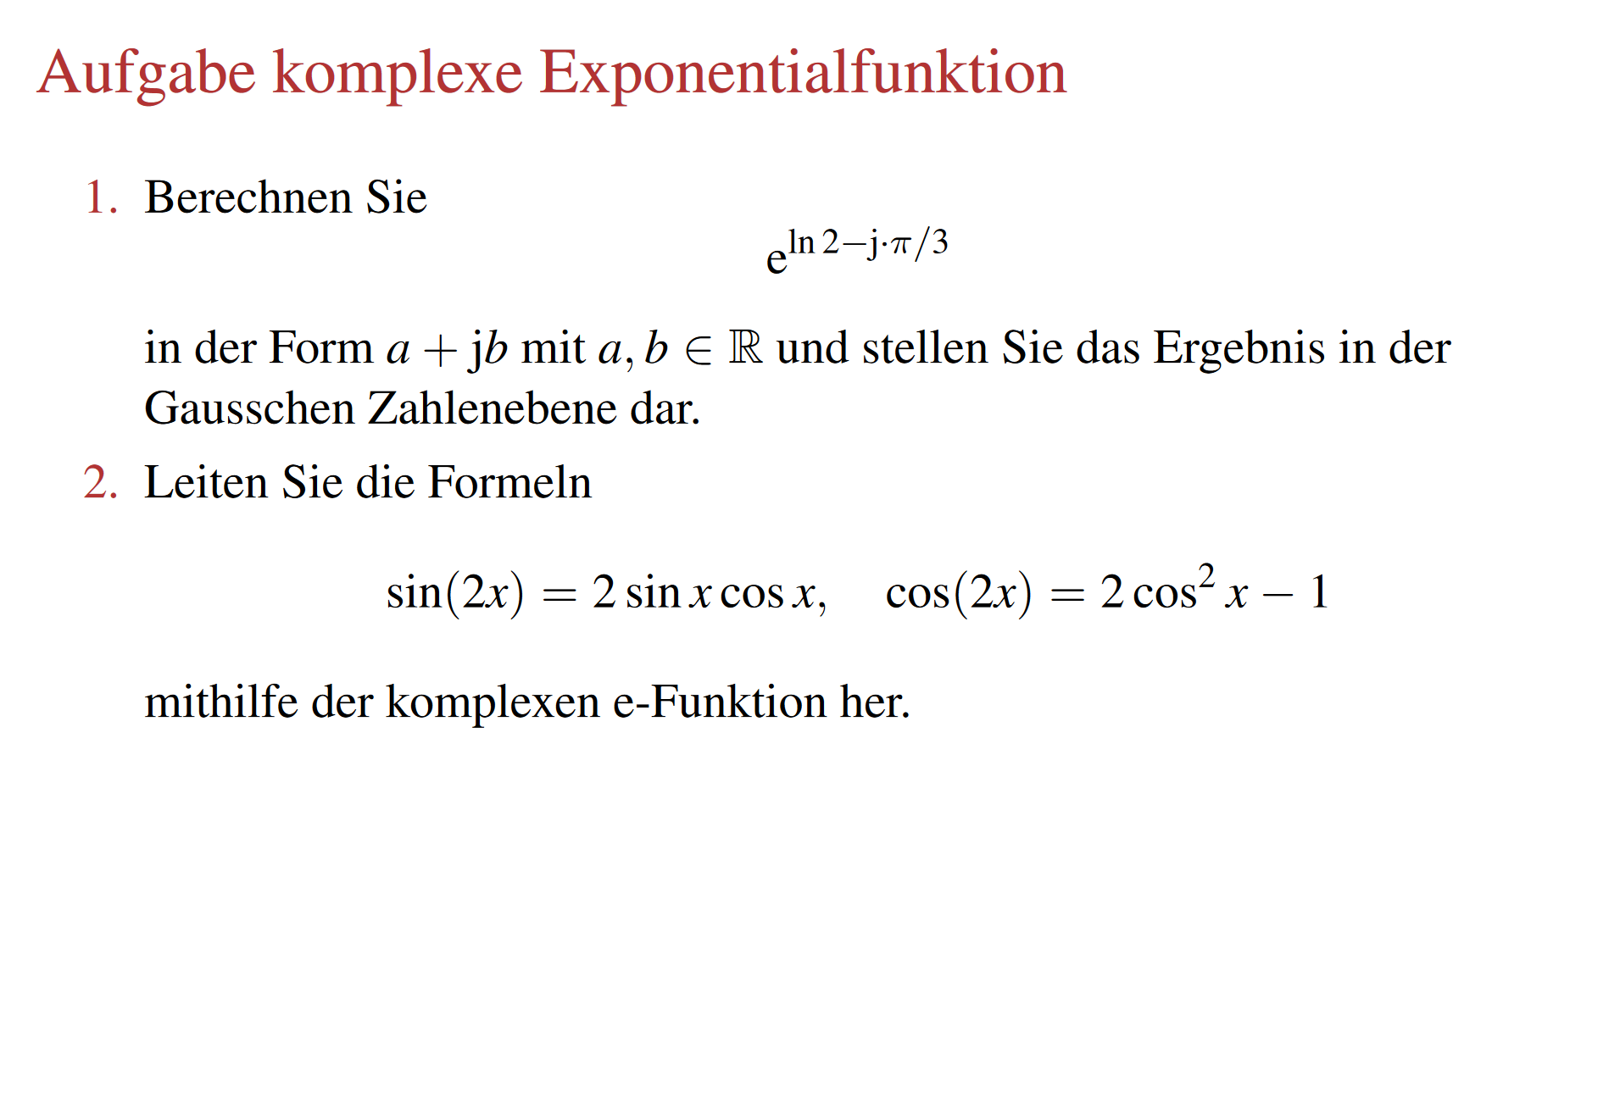

Slide 15
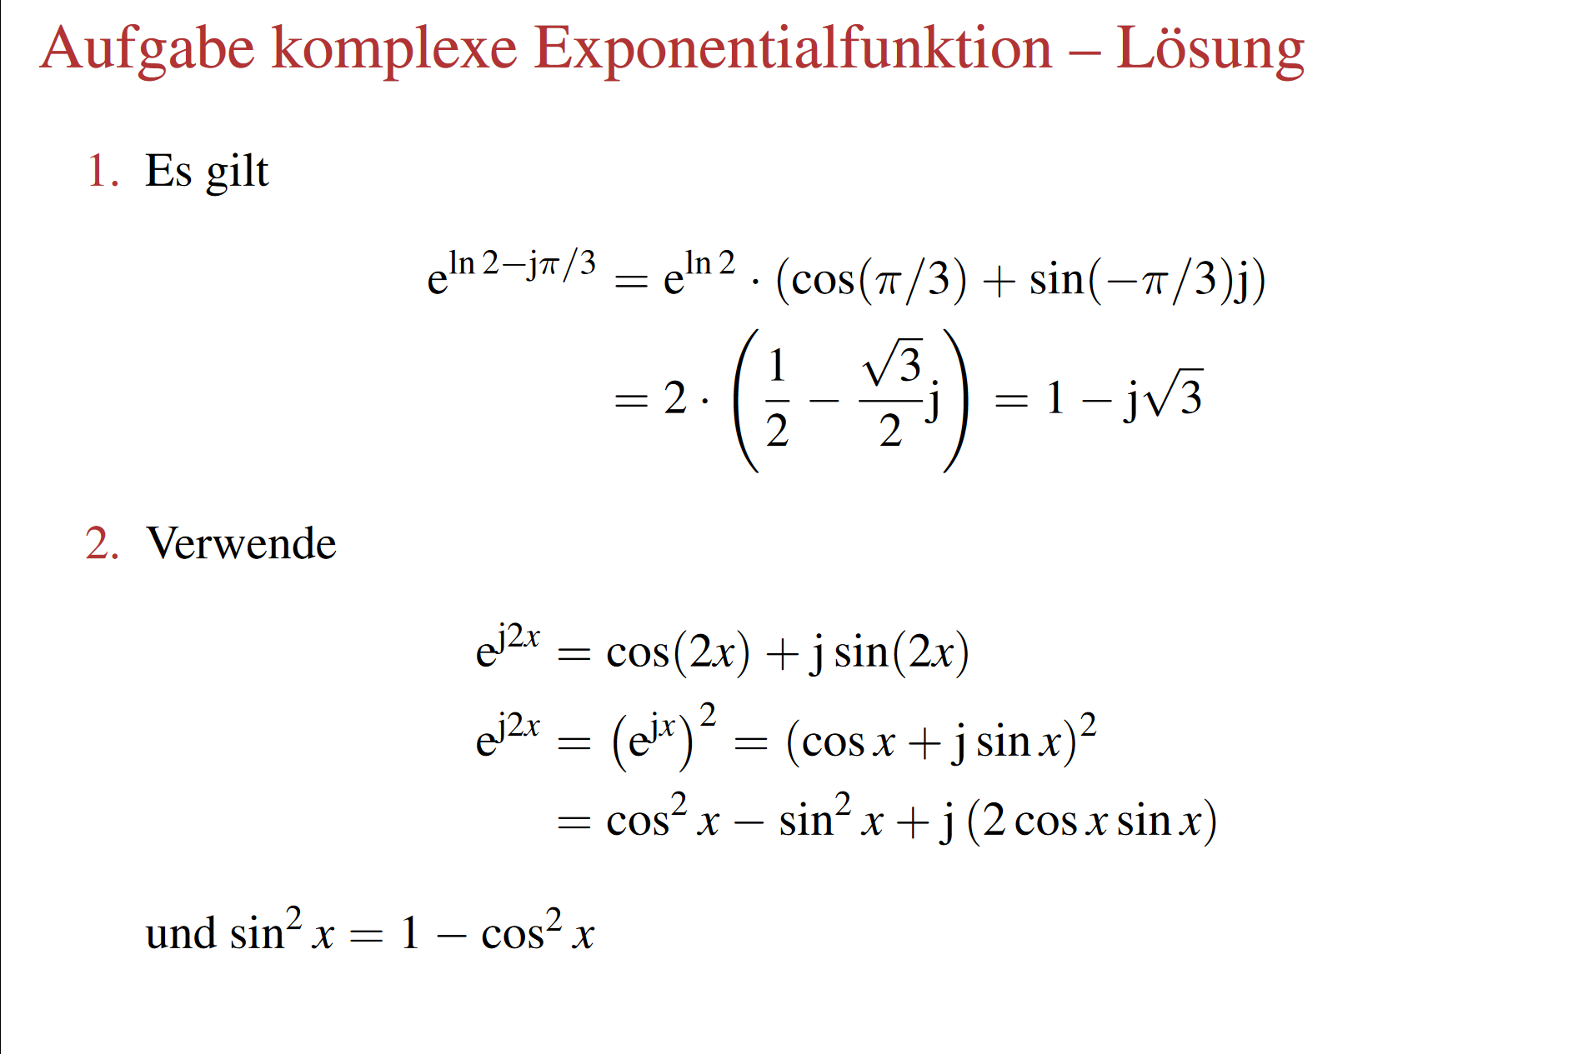

Slide 16
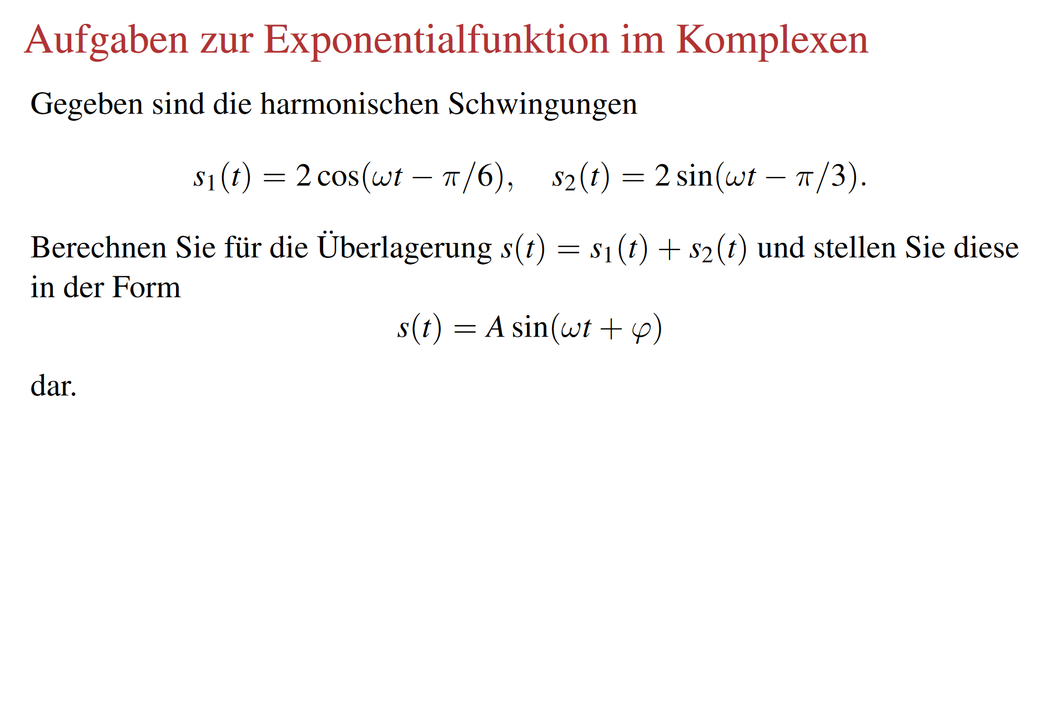

Slide 17
